Slide 1
Elke les is een taalles
Welke taalsteun hebben
mbo-studenten nodig?
Landstede MBO Harderwijk
Tiddo Ekens, 27 maart 2018

Slide 2
Programma
Kennismaking
Waar gaat het om bij taalbeleid?
Uitwisseling 1: welke taalvaardigheden beheersen studenten?
Welke aanpakken zijn er? Wat werkt?
Uitwisseling 2: welke taalsteun hebben studenten nodig?

Slide 3
Wat krijgen studenten bij Nederlands?

Slide 4
Taal volgens Inspectie, PISA, OESO
taal- en rekenvaardigheid is sleutel tot succes in alle vakken: elke les is een taalles
goede taal- en rekenvaardigheid leidt tot hoger eindonderwijs
taal, rekenen en Engels zijn kernvakken

Slide 5
Uitwisseling 1: om welke taalvaardigheden gaat het?
Welke taalvaardigheden moeten studenten beter beheersen om goed mee te komen in de opleiding?
Wat doen jullie daar nu aan?
Wat is het resultaat daarvan?

Slide 6
Ervaren knelpunten in alle vakken volgens docenten
studenten lezen slecht, halen niet de kern uit een tekst
studenten hebben een slechte woordenschat
studenten formuleren onduidelijk en spellen slecht
…
…
studenten …
doen maar wat
denken niet na
hebben een slechte werkhouding

Slide 7
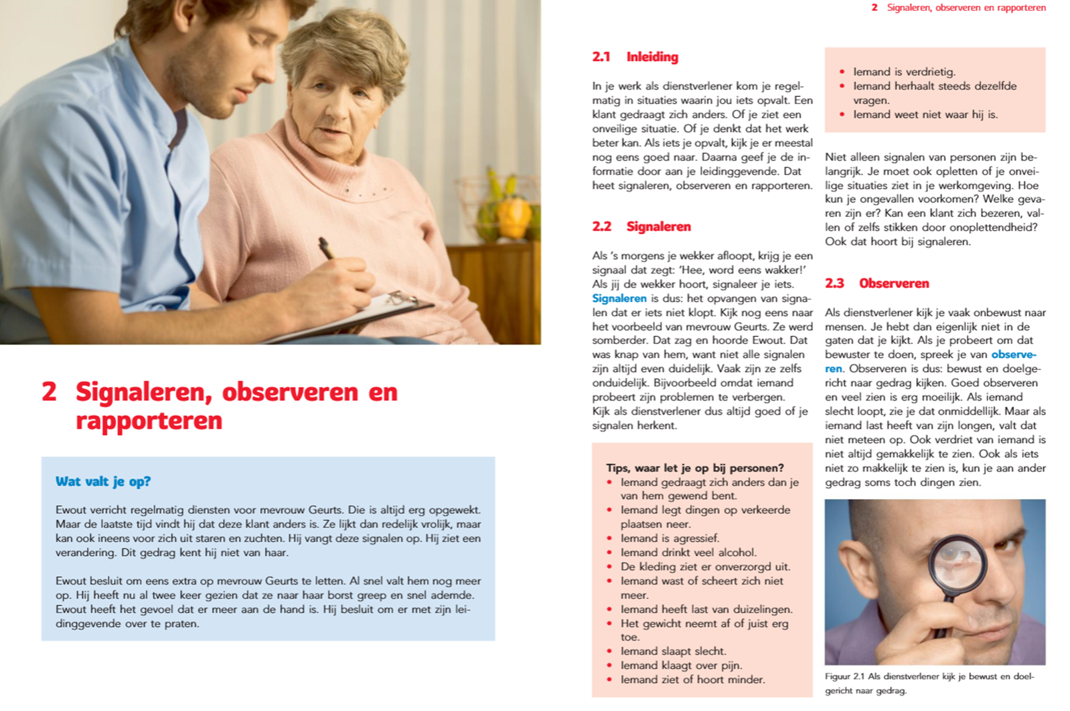
Dienstverlenende werkzaamheden niveau 2, theorieboek, Traject Dienstverlening, ThiemeMeulenhoff

Slide 8
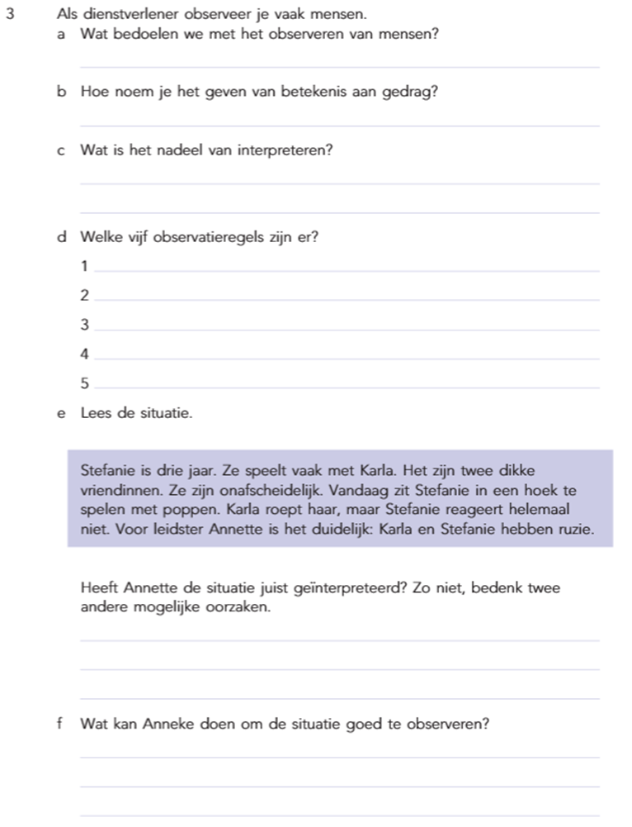
Dienstverlenende werkzaamheden niveau 2,
werkboek, Traject Dienstverlening
ThiemeMeulenhoff

Slide 9
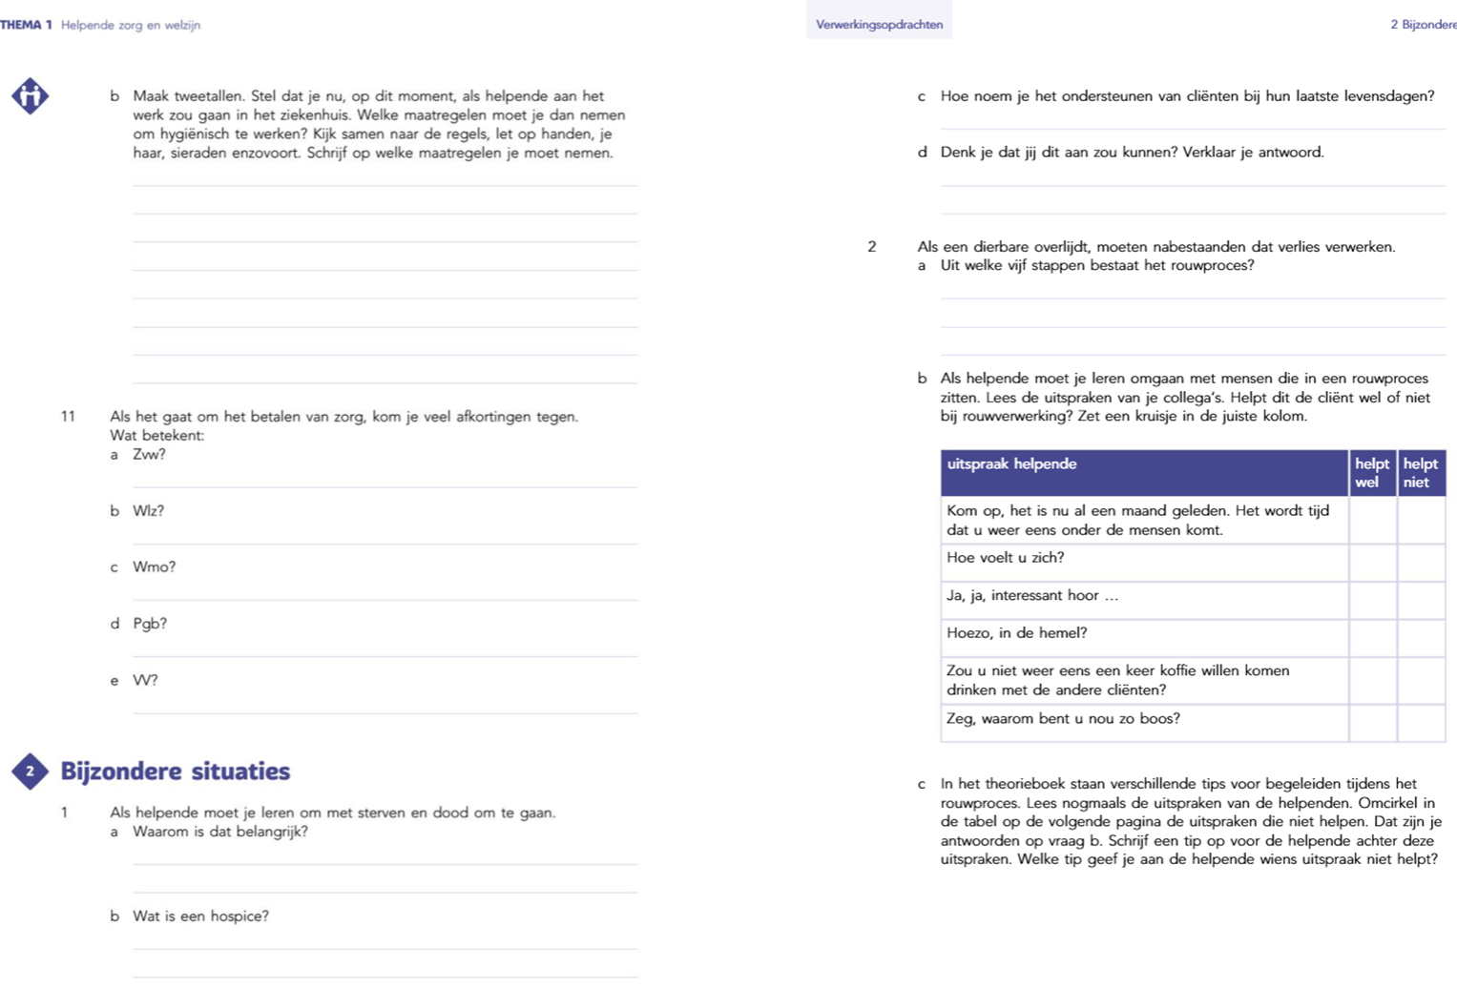
Dienstverlenende werkzaamheden niveau 2, werkboek, Traject Dienstverlening. ThiemeMeulenhoff

Slide 10
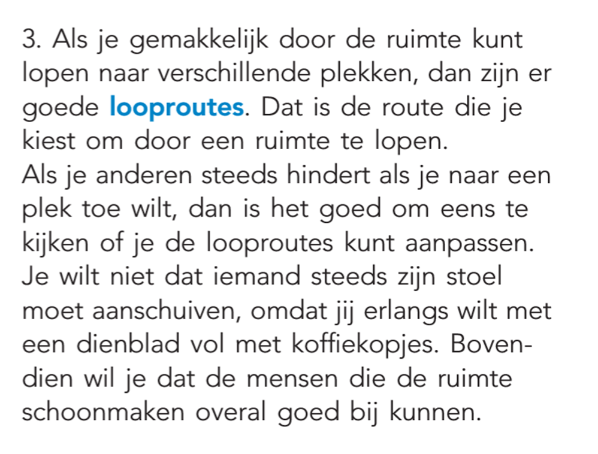

Slide 11
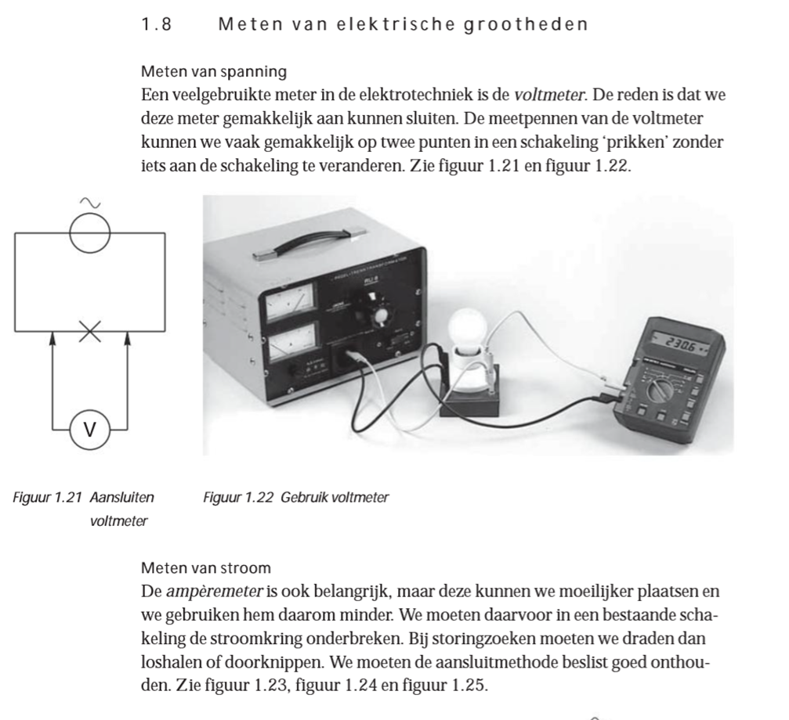
Techniek, TransferE Elektrotechniek 1MK, theorieboek, ThiemeMeulenhoff, 2012

Slide 12
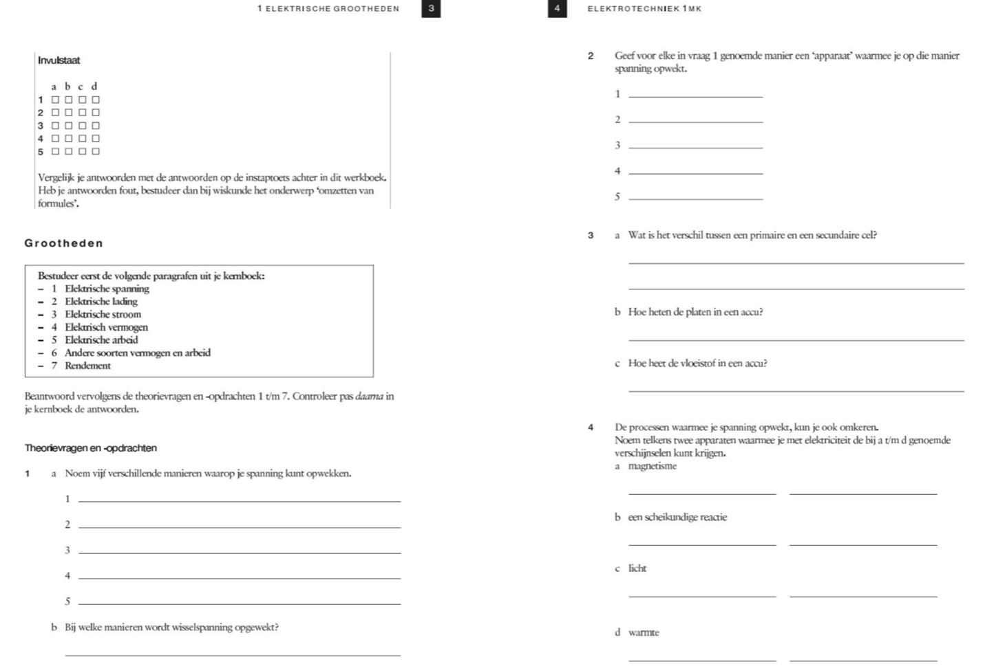
Techniek, TransferE Elektrotechniek 1MK, werkboek, ThiemeMeulenhoff, 2012

Slide 13
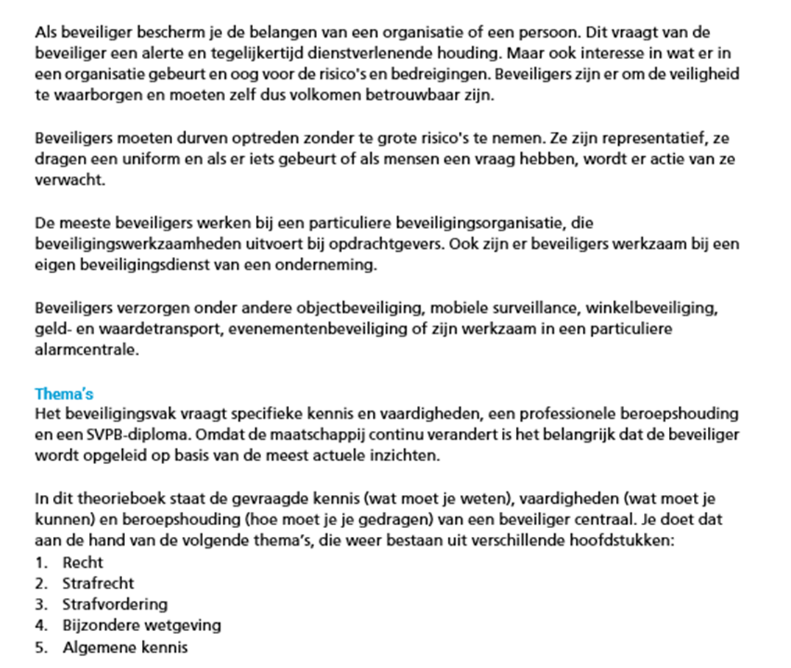
Beveiligingsmedewerker niveau 2
In Orde
Edu’Actief

Slide 14
Beveiligingsmedewerker niveau 2
In Orde
Edu’Actief

Slide 15
Wat werkt?
context bieden
interactie bevorderen
taalsteun bieden
Bron: Handboek taalgericht vakonderwijs, Hajer en Meestringa, 2015

Slide 16
Drie didactische tips
1) Bied veel gevarieerde context aan
een (persoonlijk) verhaal, actualiseer, breng het in het hier en nu, visualiseer (YouTube), eigen ervaringen…
2) Stimuleer interactie
praten en schrijven, check-in-duo’s, modeling (voordoen, samen doen, zelf doen), overleggen …
3) Geef taalsteun
schrijf het woord op, onderstreep, doe voor, maak een mindmap/woordweb, gebruik synoniemen, associeer, sluit aan bij eigen taal leerlingen…

Slide 17
Welke lessen lopen lekker? Wat gebeurt er dan?
aansluiten bij drie basisbehoeften (Deci/Ryan, 1985/2000)
relatie > ik hoor erbij, contact, interactie, elkaar zien
competentie > ik kan het, niet te makkelijk, moeilijk maar haalbaar
autonomie > ik kan het zelf, keuzevrijheid, zelf route bepalen, vrijheid in volgorde, product en proces

Slide 18
Enkele hulpmiddelen voor studenten
stappenplan lezen
afspraken antwoorden bij alle vakken
woordenlijst schooltaalwoorden
feedback geven op taalgebruik

Slide 19
Voorbeeld stappenplan lezen
Voor het lezen
1 Kijk naar de titel, tussenkopjes, plaatjes en opvallende woorden.
Beschrijf in enkele woorden waar de tekst volgens jou over gaat.
Tijdens het lezen
2 Lees de hele tekst. Begrijp je wat er staat?
Na het lezen
3 Beschrijf in enkele zinnen waar de tekst over gaat. Maak een mindmap of onderstreep de belangrijkste woorden en zinnen in de tekst.

Slide 20
Afspraken antwoorden formuleren
1 Laat bij elk antwoord ruimte over. Dan kun je er later nog iets bij schrijven.
2 Schrijf in hele zinnen. Gebruik bij elke zin een hoofdletter en een punt.
3 Let op je handschrift. Een ander moet het goed kunnen lezen.
4 Bij grotere opdrachten: herhaal de vraag in je antwoord.
5 Bij alle vakken lees je je antwoord terug om de spelling te checken.

Slide 21
Feedback op taalgebruik geven
kruisje in de kantlijn > er staat een spelfout in deze regel
kringeltje onder zin of alinea > als de zinnen niet lopen
vraagteken in de kantlijn > als je de inhoud niet begrijpt
krulletje of vinkje in de kantlijn > mooie zin, wil ik vaker zien
drie complimenten en één tip
Vraagteken (begrijp het niet)

Slide 22
Cruciale schooltaalwoorden
A aangeven aantasten aantreffen aanvaarden aanvankelijk achten achtereenvolgens achterhalen afhankelijk zijn van afnemen anderzijds | B baseren op beheersen behoorlijk behoren tot/bij beïnvloeden beoordelen beschikken over beschouwen beseffen bestemd zijn voor betrekkelijk betrekking hebben op bevatten blijken blz. bovendien | C ca. combinatie, de conclusie, de conflict, het consequentie, de constateren D d.m.v. dankzij definitief desnoods dienen voor dikwijls diverse

Slide 23
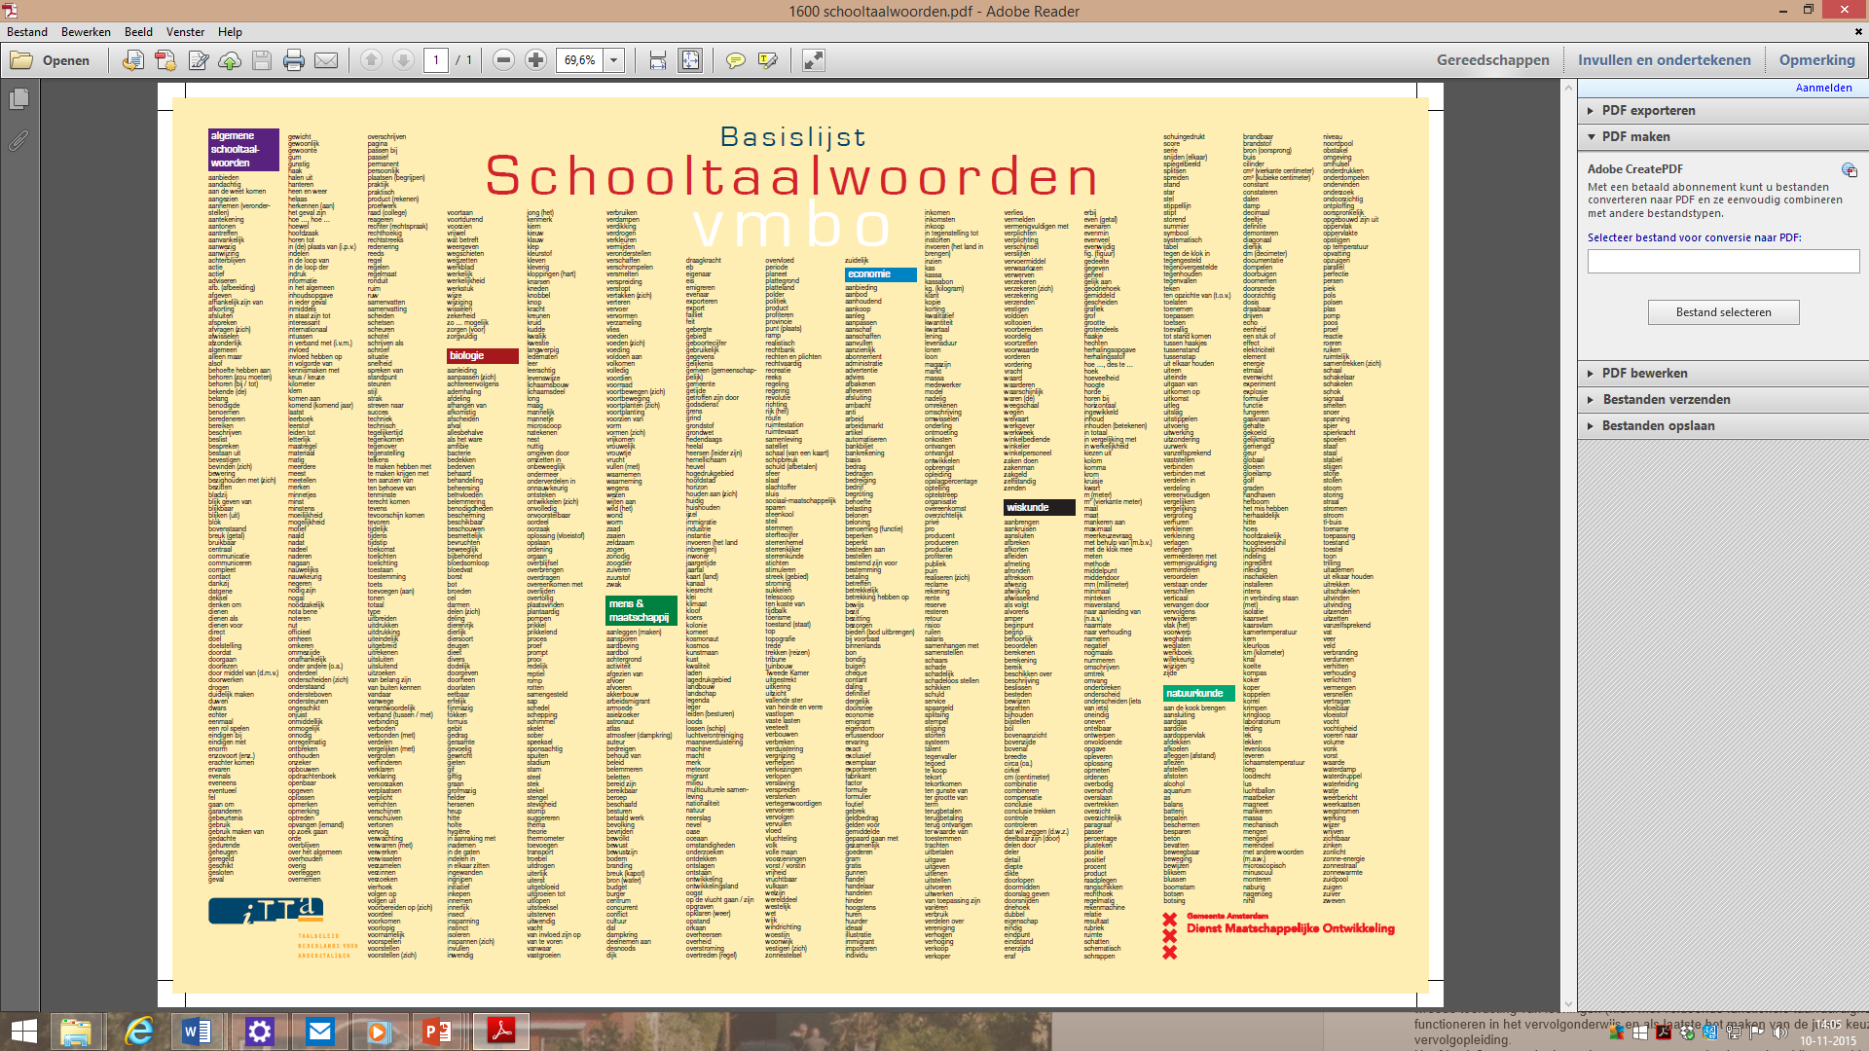

Slide 24
Uitwisseling 2: Welke steun hebben studenten nodig?
Welke taalsteun hebben studenten nodig?
Waar kun je morgen zelf al meer nadruk op leggen?
Wat zeg je over vandaag tegen een collega die er niet bij kon zijn?

Slide 25
Bewust > bereid > bekwaam
bewust
> wat is er aan de hand? wat is het probleem?
bereid
> welke rol wil/kan ik nemen?
bekwaam
> wat heb ik nodig om dat te kunnen?

Slide 26
Meer informatie
info@ekens.nl
www.ekens.nl/taalbeleid

